Slide 1

Национальный исследовательский
Томский политехнический университет
Институт неразрушаещего контроля
Выполнил:
Лукашов Олег Гр: 1е31
Томск, 2011

Slide 2

Человечество всегда стремилось к некоторого рода предсказаниям. Любая наука основана на этом. Однако предвидение фактов не может быть абсолютным, каким бы обоснованным оно не казалось. У нас не может быть абсолютной уверенности в том, что наше предвидение не будет опровергнуто опытом.

Slide 3
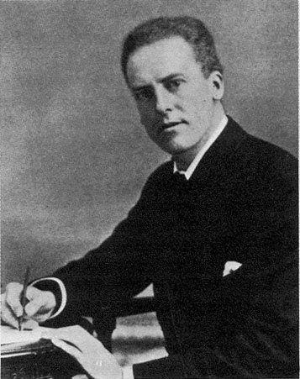
История теории вероятности содержит очень много неожиданных парадоксов. По мнению Карла Пирсона, в математике нет другого такого раздела науки, в котором так же легко совершить ошибку. Даже само высказывание "вычислить вероятность" содержит парадокс. Ведь вероятность, в противоположность достоверности, есть то, чего не знают.
Карл Пирсон — английский математик.

Slide 4
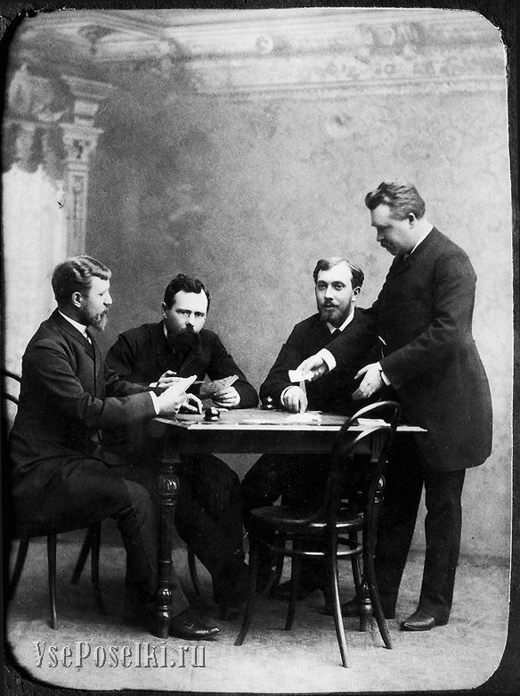
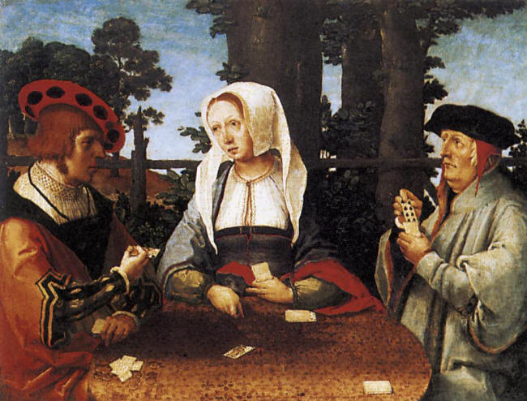
Возникновение теории вероятностей как науки относят к средним векам и первым попыткам математического анализа азартных игр (орлянка, кости, рулетка).
Эти игры с незапамятных времен создавались рядом поколений именно так, чтобы в них исход опыта был независим от поддающихся наблюдению условий опыта, был чисто случайным. Самое слово «азарт» (фр. «le hazard») означает «случай».

Slide 5
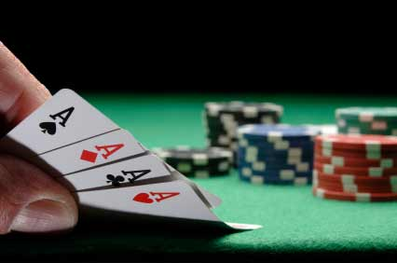
Схемы азартных игр дают исключительные по простоте и прозрачности модели случайных явлений, позволяющие в наиболее отчетливой форме наблюдать и изучать управляющие ими специфические законы; а возможность неограниченно повторять один и тот же опыт обеспечивает экспериментальную проверку этих законов в условиях действительной массовости явлений. Вплоть до настоящего времени примеры из области азартных игр и аналогичные им задачи широко употребляются при изучении теории вероятностей как упрощенные модели случайных явлений, иллюстрирующие в наиболее простом и наглядном виде основные законы и правила теории вероятностей.

Slide 6
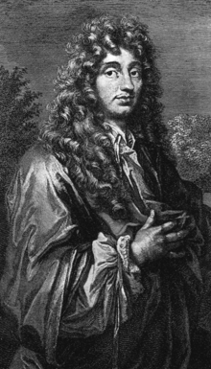
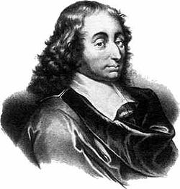
Христиа́н Гю́йгенс - нидерландский математик
Блез Паска́ль - французский математик
Возникновение теории вероятностей в современном смысле слова относится к середине XVII века и связано с исследованиями Паскаля (1623 - 1662), Ферма (1601 - 1665) и Гюйгенса (1629 - 1695) в области теории азартных игр. В этих работах постепенно сформировались такие важные понятия, как вероятность и математическое ожидание; были установлены их основные свойства и приемы их вычисления. Непосредственное практическое применение вероятностные методы нашли, прежде всего, в задачах страхования.

Slide 7
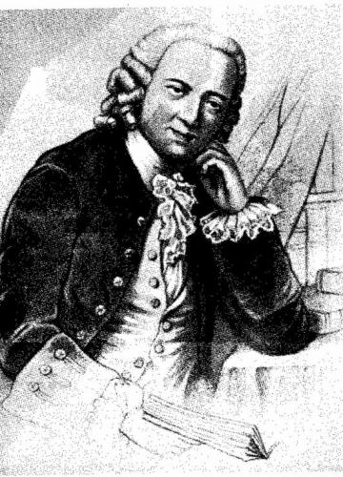
Крупный шаг вперед в развитии теории вероятностей связан с работами Якова Бернулли (1654 - 1705). Ему принадлежит первое доказательство одного из важнейших положений теории вероятностей – так называемого закона больших чисел.

Slide 8
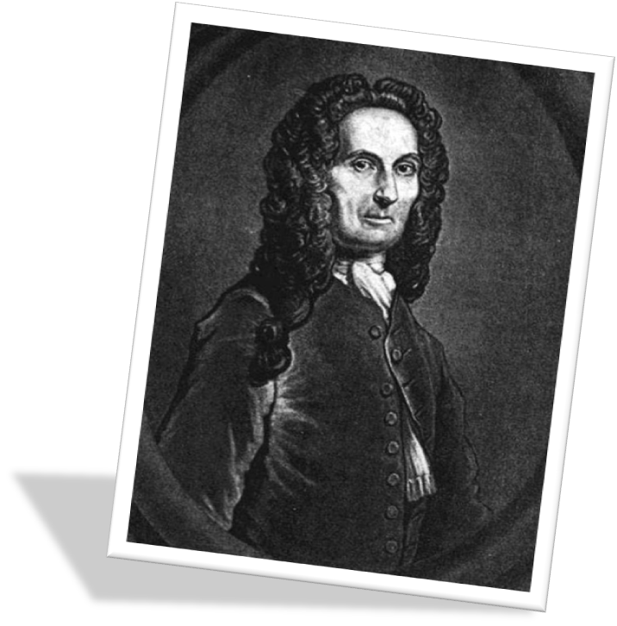
Абрахам де Муавр — английский
математикфранцузского происхождения.
Другой важный этап в развитии теории вероятностей связан с именем Муавра (1667 - 1754). Этот ученый впервые ввел в рассмотрение и для простейшего случая обосновал своеобразный закон, очень часто наблюдаемый в случайных явлениях: так называемый нормальный закон (иначе – закон Гаусса). Теоремы, обосновывающие этот закон для тех или иных условий, носят в теории вероятностей общее название «центральной предельной теоремы».

Slide 9
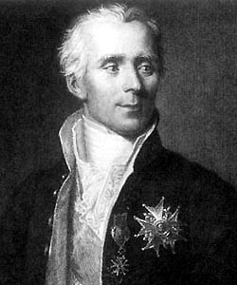
Пьер-Симо́н Лапла́с — выдающийся французский математик
Выдающаяся роль в развитии теории вероятностей принадлежит знаменитому математику Лапласу (1749 - 1827). Он впервые дал стройное и систематическое изложение основ теории вероятностей, дал доказательство одной из форм центральной предельной теоремы и развил ряд замечательных приложений теории вероятностей к вопросам практики, в частности, к анализу ошибок наблюдений и измерений.

Slide 10
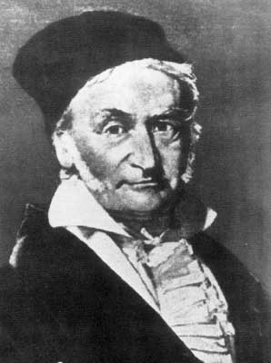
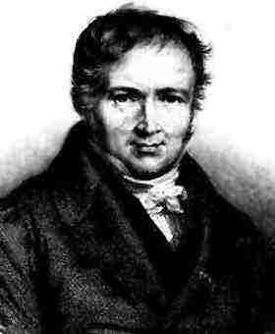
Карл Фридрих Гаус
- выдающийся немецкий математик, астроном и физик.
Симеон Дени Пуассон - французский математик, физик, механик.
Значительный шаг в развитии теории вероятностей связан с именем Гаусса (1777 - 1855), который дал еще более общее обоснование нормальному закону и разработал метод обработки экспериментальных данных, известный под названием «метод наименьших квадратов». Следует также отметить работы Пуассона (1781 - 1840), доказавшего более общую, чем у Якова Бернулли, форму закона больших чисел, а также впервые применившего теорию вероятностей к задачам стрельбы. С именем Пуассона связан один из законов распределения, играющий большую роль в теории вероятностей и её приложениях.

Slide 11
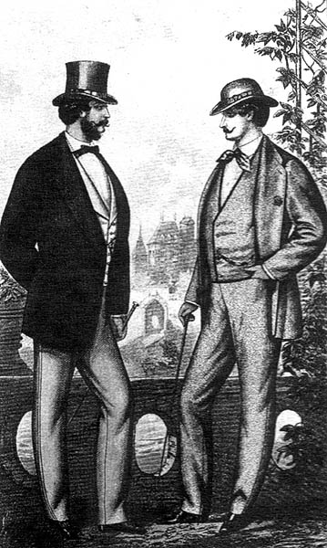
Для всего XVIII и начала XIX века характерны бурное развитие теории вероятностей и повсеместное увлечение ею. Теория вероятностей становится «модной» наукой. Её начинают применять не только там, где это применение правомерно, но и там, где оно ничем не оправдано. Для этого периода характерны многочисленные попытки применить теорию вероятностей к изучению общественных явлений, к так называемым «моральным» или «нравственным» наукам.

Slide 12
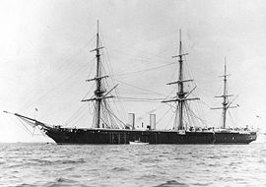
Во множестве появились работы, посвященные вопросам судопроизводства, истории, политики, даже богословия, в которых применялся аппарат теории вероятностей. Для всех этих псевдонаучных исследований характерен чрезвычайно упрощенный, механистический подход к рассматриваемым в них общественным явлениям. На теорию вероятностей стали смотреть как на науку сомнительную, второсортную, род математического развлечения, вряд ли достойный серьезного изучения.

Slide 13
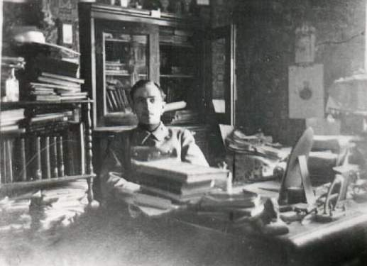
В это время в России создается та знаменитая Петербургская математическая школа, трудами которой теория вероятностей была поставлена на прочную логическую и математическую основу и сделана надежным, точным и эффективным методом познания. Со времени появления этой школы развитие теории вероятностей уже теснейшим образом связано с работами русских, а в дальнейшем – советских ученых.

Slide 14
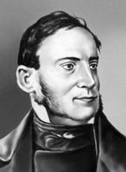
Среди учеников Петербургской математической школы следует назвать В. Я. Буняковского (1804 - 1889) – автора первого курса теории вероятностей на русском языке, создателя современной русской терминологии в теории вероятностей, автора оригинальных исследований в области статистики и демографии.

Slide 15
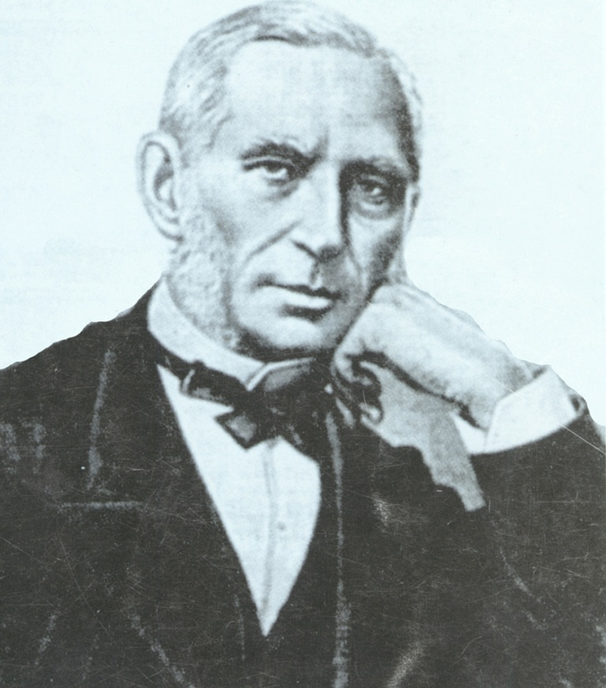
Учеником В. Я. Буняковского был великий русский математик П. Л. Чебышев (1821 - 1894). Среди обширных и разнообразных математических трудов П. Л. Чебышева заметное место занимают его труды по теории вероятностей. П. Л. Чебышеву принадлежит дальнейшее расширение и обобщение закона больших чисел. Кроме того, П. Л. Чебышев ввел в теорию вероятностей весьма мощный и плодотворный метод моментов.

Slide 16
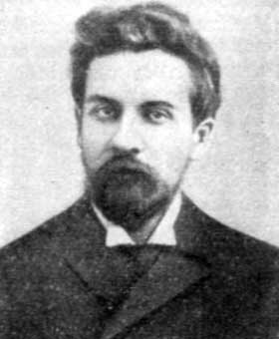
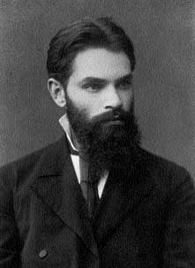
Учеником П. Л. Чебышева был А. А. Марков (1856 - 1922), также обогативший теорию вероятностей открытиями и методами большой важности. А. А. Марков существенно расширил область применения закона больших чисел и центральной предельной теоремы, распространив их не только на независимые, но и на зависимые опыты. Важнейшей заслугой А. А. Маркова явилось то, что он заложил основы совершенно новой ветви теории вероятностей – теории случайных, или «стохастических», процессов. Развитие этой теории составляет основное содержание новейшей, современной теории вероятностей.
Учеником П. Л. Чебышева был и А. М. Ляпунов (1857 - 1918), с именем которого связано первое доказательство центральной предельной теоремы при чрезвычайно общих условиях. Для доказательства своей теоремы А. М. Ляпунов разработал специальный метод характеристических функций, широко применяемый в современной теории вероятностей.

Slide 17
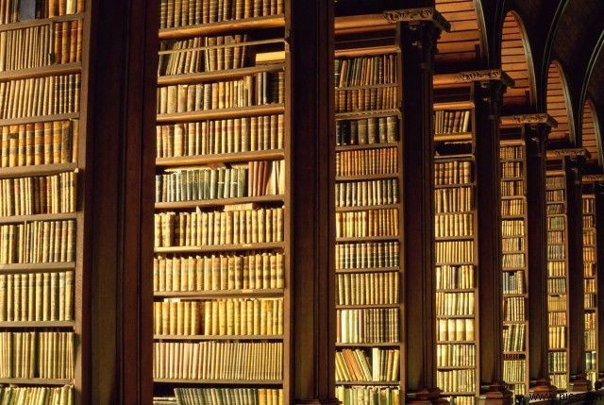
Характерной особенностью работ Петербургской математической школы была исключительная четкость постановки задач, полная математическая строгость применяемых методов и наряду с этим тесная связь теории с непосредственными требованиями практики. Трудами ученых Петербургской математической школы теория вероятностей была выведена с задворков науки и поставлена как полноправный член в ряд точных математических наук. Условия применения её методов были строго определены, а самые методы доведены до высокой степени совершенства.

Slide 18


Здесь мы назовем только некоторых крупнейших советских ученых, труды которых сыграли решающую роль в развитии современной теории вероятностей и её практических приложений:
С. Н. Бернштейн разработал первую законченную аксиоматику теории вероятностей, а также существенно расширил область применения предельных теорем.
А. Я. Хинчин (1894 - 1959) известен своими исследованиями в области дальнейшего обобщения и усиления закона больших чисел, но главным образом своими исследованиями в области так называемых стационарных случайных процессов.
Ряд важнейших основополагающих работ в различных областях теории вероятностей и математической статистики принадлежат А. Н. Колмогорову.
В. И. Романовский (1879 - 1954) и Н. В. Смирнов известны своими работами в области математической статистики,
Е. Е. Слуцкий (1880 - 1948) – в теории случайных процессов, Б. В. Гнеденко – в области теории массового обслуживания,
Е. Б. Дынкин – в области марковских случайных процессов,

Slide 19

За последние годы мы стали свидетелями рождения новых и своеобразных методов прикладной теории вероятностей, появление которых связано со спецификой исследуемых технических проблем. Речь идет, в частности, о таких дисциплинах, как «теория информации» и «теория массового обслуживания». Возникшие из непосредственных потребностей практики, эти разделы теории вероятностей приобретают общее теоретическое значение, а круг их приложений постоянно увеличивается.

Slide 20
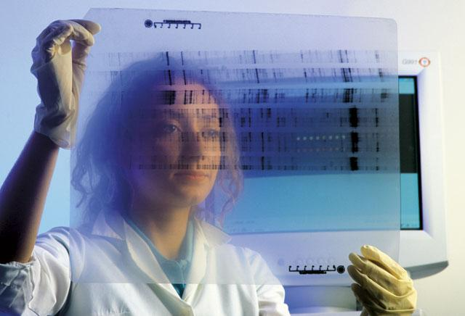
Без теории вероятности не сможет существовать наука как таковая, ведь без нее мы не сможем ни открыть какой-нибудь закон, ни применять его.

